Slide 1
엣지 AI기반 헬스케어서비스 개발자과정
선박 탑재형 엣지
AI 응급 의료 지원 시스템
화면설계서
MDTS(Medical + Digitising)
팀명 : MDTS
팀원 : 송승현 / 최재선 / 권태향 / 김태용 / 이엘리사 / 김명기
2026. 04. 21

Slide 2
변경이력
버전 | 작성일자 | 수정사항 | 작성자 | 검수자
0.1 | 2026.04.21 | - 로그인, 메인 대시보드, 응급처치 가이드, 선원관리, 환자차트, 설정 화면 | 이엘리사 | 송승현
작성방법)
1. 화면설계서가 수정될 때마다 버전, 작성자, 수정사항, 수정날짜를 작성하여 이력을 작성해야 한다.
2. 버전은 화면설계서가 수정될 때마다 작성해야 한다.
2. 수정사항은 과거버전 대비 어떠한 내용이 달라졌는지(추가/수정/삭제)를 작성해야 한다.
3. 작성자는 화면설계내용을 작성한 사람이다.
4. 검수자는 화면설계에 대해 문제가 없는지 점검하는 사람이다.
5. 현재 문서를 제출할 경우 현재 작성방법에 대한 내용은 모두 지우고 제출해야 한다.

Slide 3
메뉴 구성
프로젝트명
메인메뉴이름
서브메뉴이름
서브메뉴 내 메뉴이름
MDTS 시스템
로그인
메인 대시보드
신체정보
환자차트
선원관리
응급처치
시스템설정
시리얼 넘버 입력
환자기본정보
알레르기/주의사항
복욕중약물
기본인적사항
전체선원목록
심폐소생술
기기 및 통신관리
기기번호 입력
최근진료이력 및 응급처치 상비약 로그
바이탈
하임리히법
기기정보 수정
부서별 필터
바이탈모니터링
위치 및 승선정보
비상연락처
기도 확보
육상과 연결상태
선박 번호 입력
환자증상파악
선원 상세 정보
지혈/압박
기기 작동상태
HR / SpO2 / BP / BT
신규 선원 등록
안진
화상
응급 환자 전환
최근 시스템기록
응급처치 액션
의표판단
익수/저체온
선원 검색
AI 외상 촬영 분석
골절/탈구
조치내역 및 계획
AI어시스턴트
상처세척
증상 질의 응답
환자기본정보 및 바이탈
대응 타임라인
상황 대응 타임라인

Slide 4
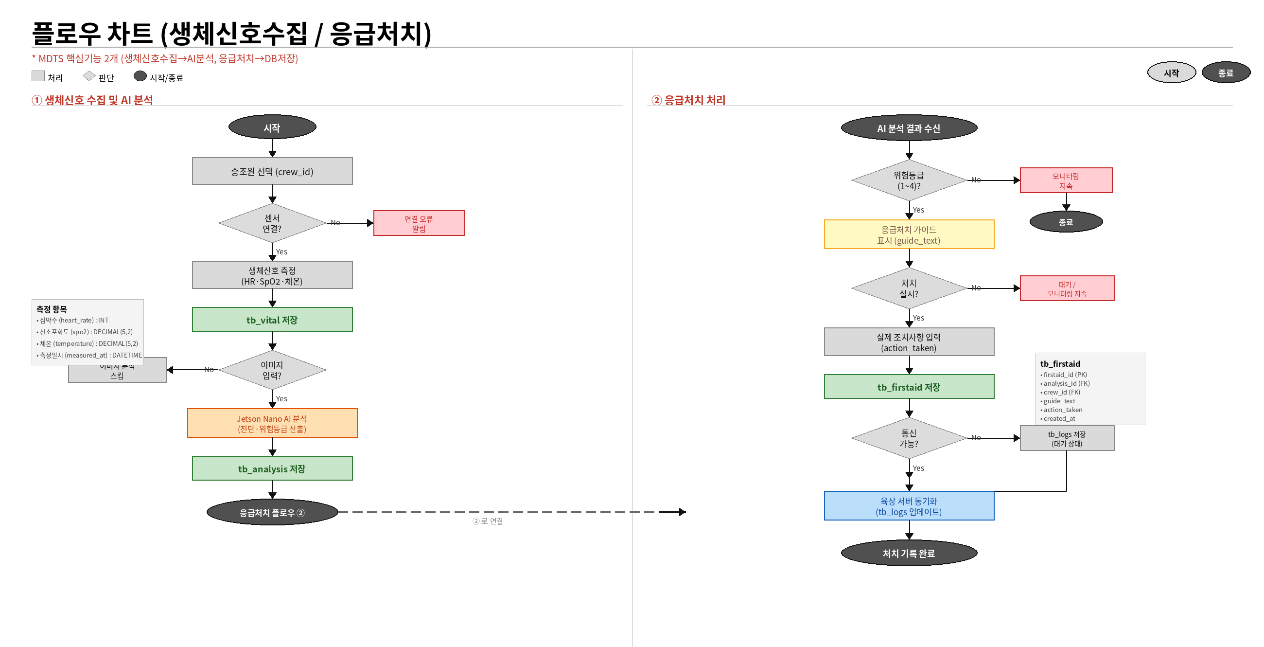

Slide 5
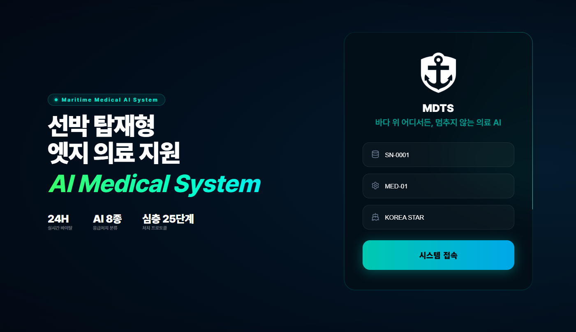
화면 ID
MAIN_LOGIN_01
화면이름
로그인
관련 유스케이스 ID
UC_AUTH_01
화면개요
선박 기기 인증 및 시스템 접속 화면
메뉴경로
앱 시작 / 로그인
화면설명
- 시리얼 넘버, 기기 번호, 선박 번호 입력 필드 제공
- 입력 완료 후 시스템 접속 버튼 클릭으로 로그인 처리
- 인증 실패 시 오류 메시지 알림 표시
- 로그인 성공 시 메인 대시보드로 이동
작성자
팀장 송승현
팀원 이엘리사

Slide 6
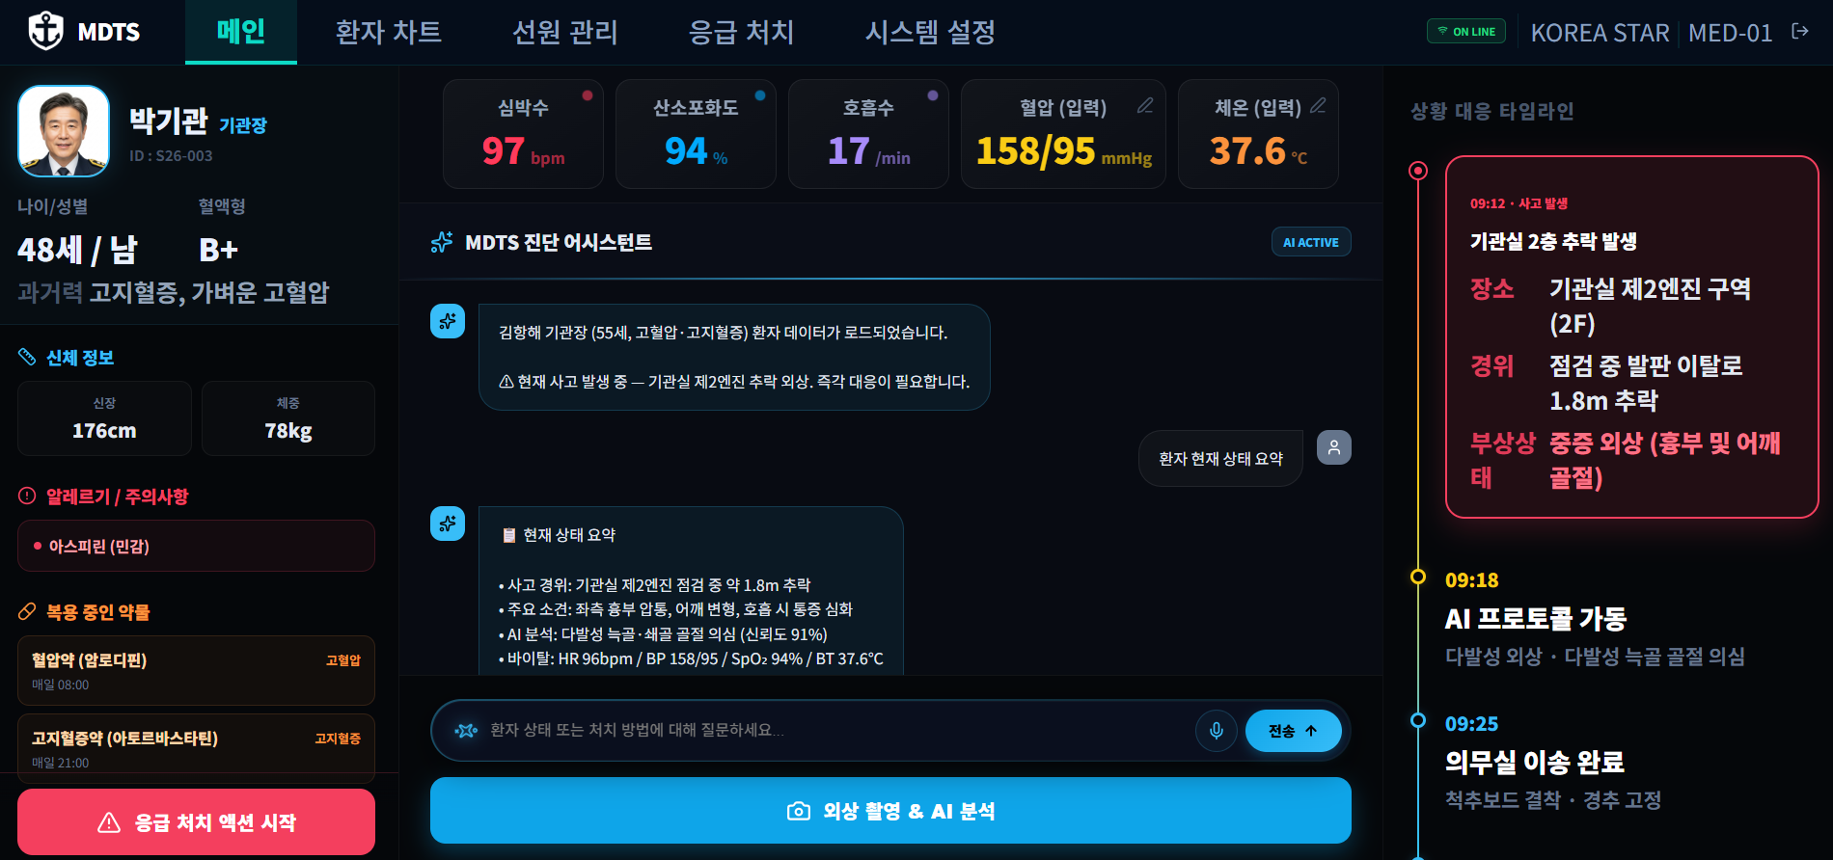
화면 ID
MAIN_DASH_01
화면이름
메인 대시보드
관련 유스케이스 ID
UC_MAIN_01
화면개요
바이탈 모니터링 및
AI 어시스턴트
메뉴경로
메인 / 대시보드
화면설명
- 상단: 현재 환자 기본정보 (이름/나이/혈액형/직위)
- 실시간 바이탈 수치 (HR·SpO2·혈압·체온) 카드형 표시
- AI 채팅 어시스턴트로 응급처치 판단 지원
- 빠른 응급처치 액션 버튼 및 외상 촬영 AI 분석
작성자
팀장 송승현
팀원 이엘리사

Slide 7
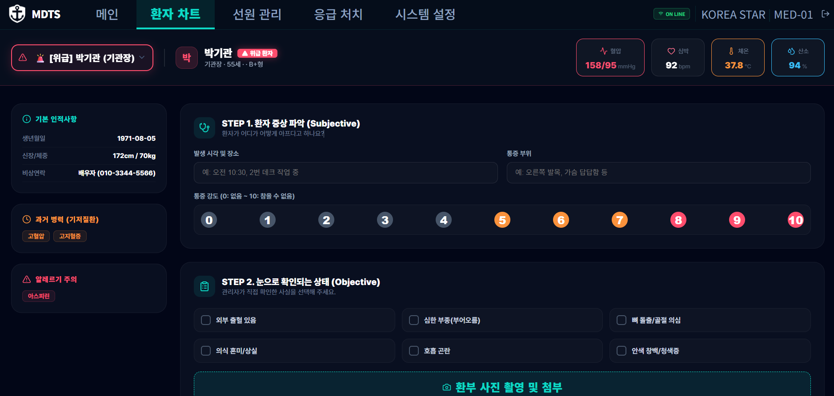
화면 ID
MAIN_PTNT_01
화면이름
환자 차트
관련 유스케이스 ID
UC_PTNT_01
화면개요
개별 환자 상세 의료 차트
메뉴경로
메인 / 환자 차트
화면설명
- 좌측: 환자 기본 정보 (기저질환·알레르기·약물)
- 상단: 바이탈 차트
- 중앙: 환자 증상파악 (발생 시각 및 장소, 통증부위, 통증강도), 안진,
환부사진촬영,의료판단, 조치내역 및 계획
- 하단: 차트 저장 및 원격 보고
작성자
팀장 송승현
팀원 이엘리사

Slide 8
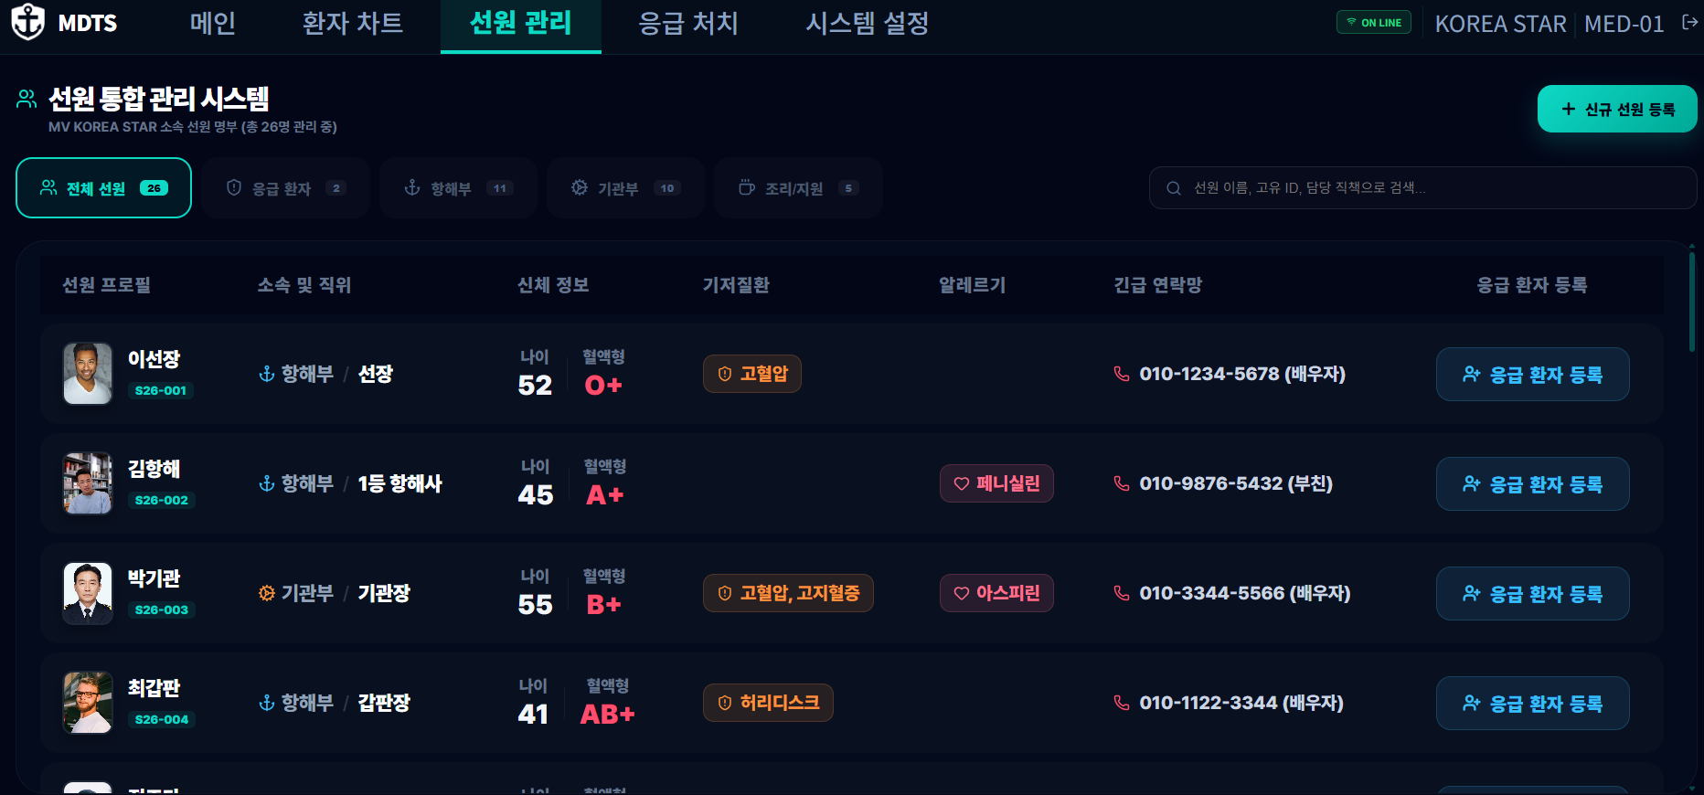
화면 ID
MAIN_CREW_01
화면이름
선원 관리
관련 유스케이스 ID
UC_CREW_01
화면개요
전체 선원 목록 및
응급 환자 관리
메뉴경로
메인 / 선원 관리
화면설명
- 탭 필터: 전체 / 응급환자 / 항해부 / 기관부 / 조리&지원부
- 선원 카드: 사진·이름·직위, 신체정보, 기저질환, 알레르기, 긴급연락망, 응급환자로 전환
- 신규 선원 등록 및 정보 수정 기능
작성자
팀장 송승현
팀원 이엘리사

Slide 9
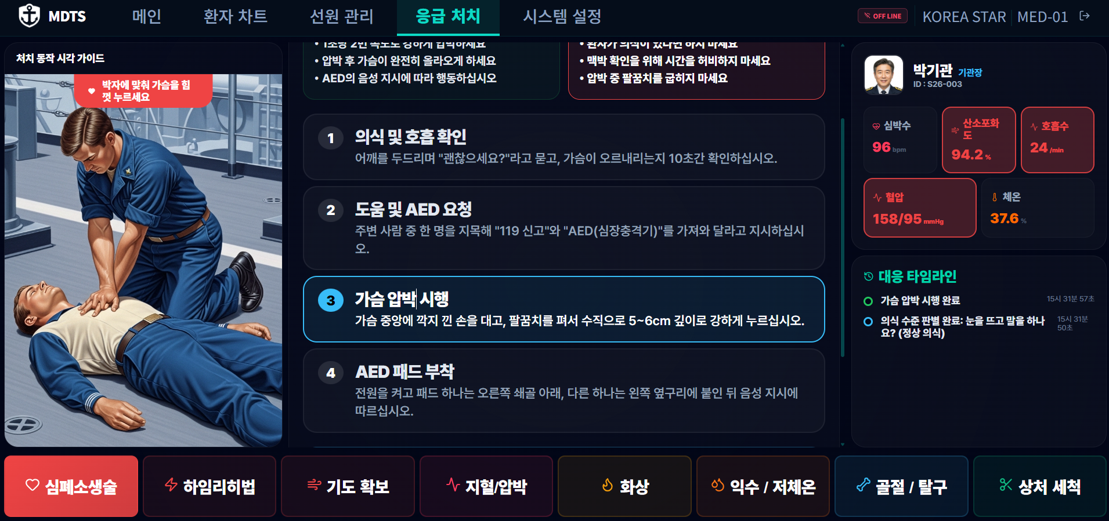
화면 ID
MAIN_EMRG_01
화면이름
응급처치 가이드
관련 유스케이스 ID
UC_EMRG_01
화면개요
단계별 응급처치
프로토콜 안내
메뉴경로
메인 / 응급처치
화면설명
- 하단 탭: 심폐소생술 등 8종 처치 유형 선택
- 단계별 처치 카드 (넘버링·처치가이드·상세설명·권고사항)
- 처치 유형별 DO / 절대금기 가이드라인 표시
- 실시간 바이탈 수치 (HR·SpO2·혈압·체온) 카드형 표시
- 대응 타임라인 기록
작성자
팀장 송승현
팀원 이엘리사

Slide 10
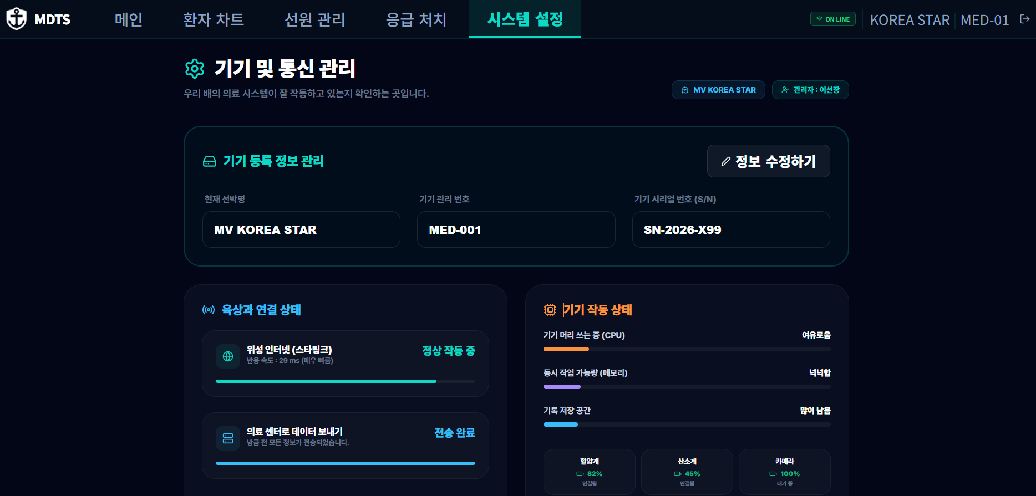
화면 ID
MAIN_SETT_01
화면이름
시스템 설정
관련 유스케이스 ID
UC_SETT_01
화면개요
기기 정보 관리 및
시스템 상태
메뉴경로
메인 / 시스템 설정
화면설명
- 기기 정보: 선박명·기기관리번호·시리얼 번호 편집 가능
- 시스템 상태: 네트워크 지연·CPU 사용률 실시간 표시
- 보안 암호화·알림·원격의료 연결 설정
- 최근시스템 기록
작성자
팀장 송승현
팀원 이엘리사

